Slide 1
Procenten
Oefenopdrachten met uitleg

Slide 2
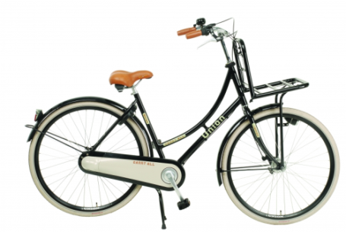
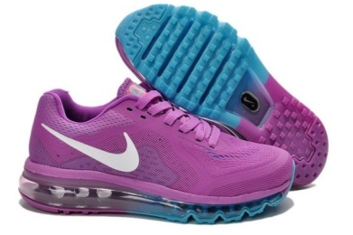
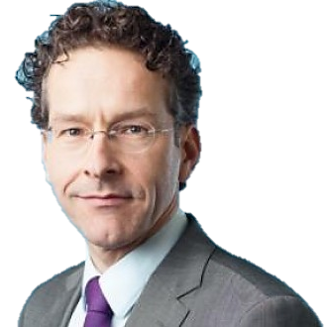
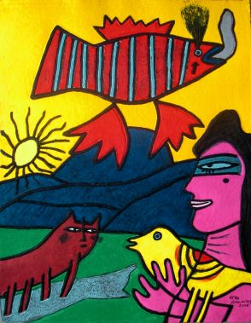
De prijzen van fietsen zijn dit jaar met 4,2% gestegen. Vorig jaar werd er gemiddeld € 460 betaald voor een fiets. Wat moet je dit jaar betalen voor dezelfde fiets?
Sneakers geeft 35% korting op de zomercollectie. Normaal kosten de schoenen € 89. Hoeveel moet je nu betalen voor deze schoenen?
De Nederlandse overheid heeft een staatsschuld van € 472 miljard. Het gemiddeld rentepercentage dat de overheid betaald is 2,5%. Hoeveel euro moet er dit jaar aan rente worden betaald?
Na het overleiden van de kunstschilder Corneille zijn zijn werken met 300% in waarde gestegen. Toen de Corneille nog leefde was een bepaald schilderij € 15.000 waard. Wat is het schilderij nu waard?

Slide 3
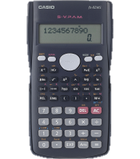
De prijzen van fietsen zijn dit jaar met 4,2% gestegen. Vorig jaar werd er gemiddeld € 460 betaald voor een fiets. Wat moet je dit jaar betalen voor dezelfde fiets?
460 : 100 x 104,2 =
: 100
x 104,2
Geld altijd
afronden op 2 decimalen
Welk getal weet je?
€ 460
…
€ 479,32
Hier komt straks je antwoord
100 %
1%
104,2%
Oude, gehele, normale, totale getal of na van/ dan is 100%
Beantwoord de vraag
maar dan in procenten
: 100
x 104,2
1 in het midden
De prijs wordt € 479,32

Slide 4
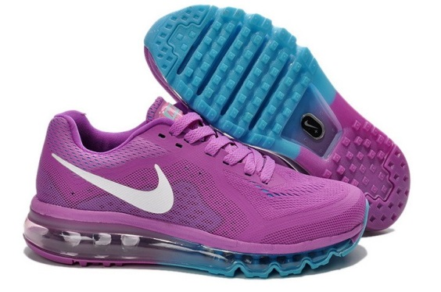
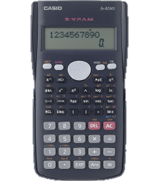
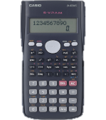
Sneakers geeft 35% korting op de zomercollectie. Normaal kosten de schoenen € 89. Hoeveel moet je nu betalen voor deze schoenen?
89 : 100 x 65 =
: 100
x 65
Geld altijd
afronden op 2 decimalen
Welk getal weet je?
€ 89
…
€ 57,85
Hier komt straks je antwoord
100 %
1%
65%
Oude, gehele, normale, totale getal of na van/ dan is 100%
Beantwoord de vraag
maar dan in procenten
: 100
x 65
1 in het midden
100 – 35 =
De prijs wordt € 57,85

Slide 5
De Nederlandse overheid heeft een staatsschuld van € 472 miljard. Het gemiddeld rentepercentage dat de overheid betaald is 2,5%. Hoeveel euro moet er dit jaar aan rente worden betaald?
472 : 100 x 2,5 =
Laat de miljard (000.000.000)
even zitten
: 100
x 2,5
Denk aan de
000.000.000
€ 472
…
€ 11,8
Hier komt straks je antwoord
100 %
1%
2,5%
Oude, gehele, normale, totale getal of na van/ dan is 100%
Beantwoord de vraag
maar dan in procenten
: 100
x 2,5
1 in het midden
€ 11,8 miljard
De betaalde rente is € 11.800.000.000,-

Slide 6
Na het overleiden van de kunstschilder Corneille zijn zijn werken met 300% in waarde gestegen. Toen Corneille nog leefde was een bepaald schilderij € 15.000 waard. Wat is het schilderij nu waard?
15000 : 100 x 400 =
: 100
x 400
Welk getal weet je?
Afronden is nu niet nodig
€ 15.000
…
€ 60.000
Hier komt straks je antwoord
100 %
1%
400%
Oude, gehele, normale, totale getal of na van/ dan is 100%
Het was 100% en er is
300% bij gekomen
: 100
x 400
1 in het midden
De waarde is € 60.000

Slide 7
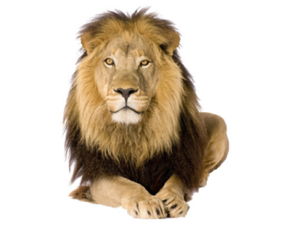
Joris heeft gebruik gemaakt van de zomerkorting. Zijn leergang “economie” kost normaal € 2.350,- Hoeveel procent korting werd er gegeven?
Thomas ziet een aanbieding in de krant. Rondreis door Afrika van € 2.290 nu voor € 1.950 Hoeveel procent korting wordt er gegeven?
In 2005 moest je voor een fles Coca Cola € 1,19 betalen. In supermarkten is de 1,5 literfles nu voor € 1,79 te koop Hoeveel procent zijn de prijzen gestegen?
Candy Crush Saga is een winstgevend spel. In 2012 was de winst nog € 160 miljoen. In 2014 was de winst gestegen naar € 982 miljoen Hoeveel procent is de winst gestegen?

Slide 8
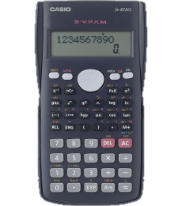
Joris heeft gebruik gemaakt van de zomerkorting. Zijn leergang “economie” kost normaal € 2.350,- Hoeveel procent korting werd er gegeven?
1 in het midden
: 2.350
x 200
Beantwoord de vraag
maar dan in euro
Welk getal weet je?
€ 2.350
€ 1
€ 200
100 %
…
8,5106%
Hier komt straks je antwoord
Oude, gehele, normale, totale getal of na van/ dan is 100%
: 2.350
x 200
Procenten mag je
afronden op 1 decimaal
De korting is 8,5%
100 : 2350 x 200 =

Slide 9
Thomas ziet een aanbieding in de krant. Rondreis door Afrika van € 2.290 nu voor € 1.950 Hoeveel procent korting wordt er gegeven?
1 in het midden
: 2.290
x 340
Beantwoord de vraag
maar dan in euro
Welk getal weet je?
€ 2.290
€ 1
€ 340
2290 - 1950 =
100 %
…
14,847%
Hier komt straks je antwoord
Oude, gehele, normale, totale getal of na van/ dan is 100%
: 2.290
x 340
Procenten mag je
afronden op 1 decimaal
De korting is 14,8%
100 : 2290 x 340 =

Slide 10
In 2005 moest je voor een fles Coca Cola € 1,19 betalen. In supermarkten is de 1,5 literfles nu voor € 1,79 te koop Hoeveel procent zijn de prijzen gestegen?
1 in het midden
: 1,19
x 0,60
Beantwoord de vraag
maar dan in euro
Welk getal weet je?
€ 1,19
€ 1
€ 0,60
1,79 – 1,19 =
100 %
…
50,420%
Hier komt straks je antwoord
Oude, gehele, normale, totale getal of na van/ dan is 100%
: 1,19
x 0,60
Procenten mag je
afronden op 1 decimaal
De stijging is 50,4%
100 : 1,19 x 0,60 =

Slide 11
Candy Crush Saga is een winstgevend spel. In 2012 was de winst nog € 160 miljoen. In 2014 was de winst gestegen naar € 982 miljoen Hoeveel procent is de winst gestegen?
1 in het midden
: 160
x 822
Beantwoord de vraag
maar dan in euro
Alles in miljoenen!
Laat de 000.000 dan even weg
€ 160
€ 1
€ 822
982 – 160 =
100 %
…
513,75%
Hier komt straks je antwoord
Oude, gehele, normale, totale getal of na van/ dan is 100%
: 160
x 822
Procenten mag je
afronden op 1 decimaal
De stijging is 513,8%
100 : 160 x 822 =

Slide 12
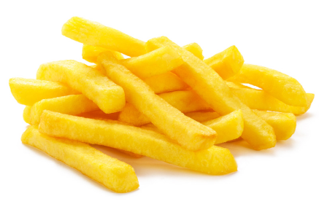
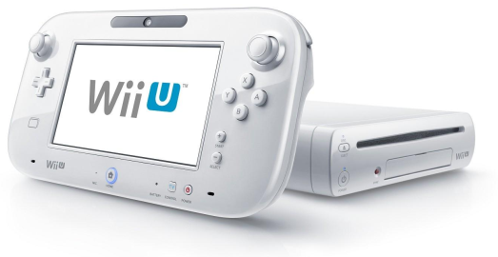
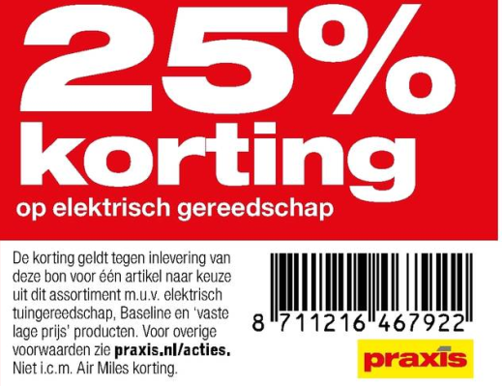
Door een mislukte aardappeloogst is friet 20% duurder geworden. Nu moet je bij de snackbar voor een kilo friet € 5,25 betalen. Wat moest je voor een kilo friet betalen voor de prijsverhoging?
De consument betaalt naast de verkoopprijs ook 21% btw bij aankoop van een spelcomputer. De consumentenprijs van een spelcomputer is € 289. Hoeveel btw betaalt de consument?
Dankzij een 40% bijdrage van de overheid hoef jij maar € 3,50 te betalen voor een toegangskaartje voor een museum. Wat zou je moeten betalen als de overheid niets zou bijdragen?
Na inlevering van deze bon hoef je voor een accuschroefmachine nog maar € 97,46 te betalen. Wat is de normale prijs van deze accuschroefmachine?

Slide 13
Door een mislukte aardappeloogst is friet 20% duurder geworden. Nu moet je voor een kilo friet € 5,25 betalen. Wat moest je voor een kilo friet betalen voor de prijsverhoging?
5,25 : 120 x 100 =
: 120
x 100
Geld altijd
afronden op 2 decimalen
Welk getal weet je?
€ 5,25
…
€ 4,375
Hier komt straks je antwoord
120 %
1%
100%
Het oude getal is
100%. Je weet dat de nieuwe prijs 20% hoger is.
Beantwoord de vraag
maar dan in procenten
: 120
x 100
1 in het midden
De prijs was € 4,38

Slide 14
De consument betaalt naast de verkoopprijs ook 21% btw bij aankoop van een spelcomputer. De consumentenprijs van een spelcomputer is € 289. Hoeveel btw betaalt de consument?
289 : 121 x 21 =
: 121
x 21
Geld altijd
afronden op 2 decimalen
Welk getal weet je?
€ 289
…
€ 50,1570
Hier komt straks je antwoord
121 %
1%
21%
Verkoopprijs + btw = consumentenprijs
100% + 21% = 121%
Beantwoord de vraag
maar dan in procenten
: 121
x 21
1 in het midden
De btw is € 50,16

Slide 15
Dankzij een 40% bijdrage van de overheid hoef jij maar € 3,50 te betalen voor een toegangskaartje voor een museum. Wat zou je moeten betalen als de overheid niets zou bijdragen?
3,50 : 60 x 100 =
: 60
x 100
Geld altijd
afronden op 2 decimalen
Welk getal weet je?
€ 3,50
…
€ 5,83333
Hier komt straks je antwoord
60 %
1%
100%
Van de normale prijs (100%) betaalt de overheid 40%. Jij betaalt dus maar 60%
Als de overheid niets betaalt, betaal jij 100%
: 60
x 100
1 in het midden
Je moet dan € 5,83 betalen.

Slide 16
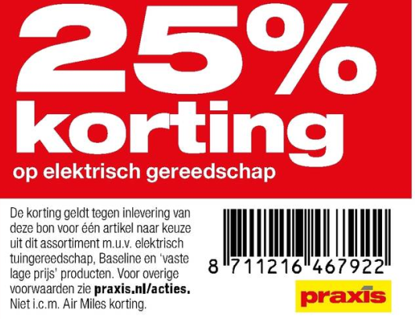
Na inlevering van deze bon hoef je voor een accuschroefmachine nog maar € 97,46 te betalen. Wat is de normale prijs van deze accuschroefmachine?
97,46 : 75 x 100 =
: 75
x 100
Geld altijd
afronden op 2 decimalen
Welk getal weet je?
€ 97,46
…
€ 129,94666666
Hier komt straks je antwoord
75 %
1%
100%
Van de normale prijs (100%) gaat 25% korting vanaf. Jij betaalt dus maar 75%
Als de overheid niets betaalt, betaal jij 100%
: 75
x 100
1 in het midden
De normale prijs is € 129,95

